Slide 1
আজকের পাঠে সবাইকে...
স্বাগতম

Slide 2
উপস্থাপনায়ঃ
পাঠ পরিচিতিঃ
শ্রেণিঃ পঞ্চম
বিষয়ঃ প্রাথমিক গণিত
পাঠঃ জ্যামিতি
পাঠ্যাংশঃ আয়ত
সময়ঃ ৪০ মিনিট
তারিখঃ ০৪/০৩/২০২০ ইং
মোহাম্মদ মোজাম্মেল হক
সহকারী শিক্ষক
গালিমপুর সরকারি প্রাথমিক বিদ্যালয় ।
বরুড়া,কুমিল্লা।
মোবাইলঃ ০১৭১০৮০৪৫০০
Email:ict2018mozammel @gmail.com

Slide 3
বই
চতুর্ভুজ

Slide 4
বই

Slide 5
চতুর্ভুজ।
চারটি রেখাংশ দ্বারা আবদ্ধ চিত্রকে চতুর্ভুজ বলে।

Slide 6
ছবিটি ভালো করে পর্যবেক্ষণ করঃ
এগুলো কোন ধরণের চতুর্ভুজ?
শিক্ষার্থীরা:- উপরের স্লাইডগুলো দেখে কি বুজতে পারলে?
আমাদের আজকের আলোচনার বিষয় কি হতে পারে?

Slide 7
আজকের আলোচ্য পাঠ
আয়ত

Slide 8
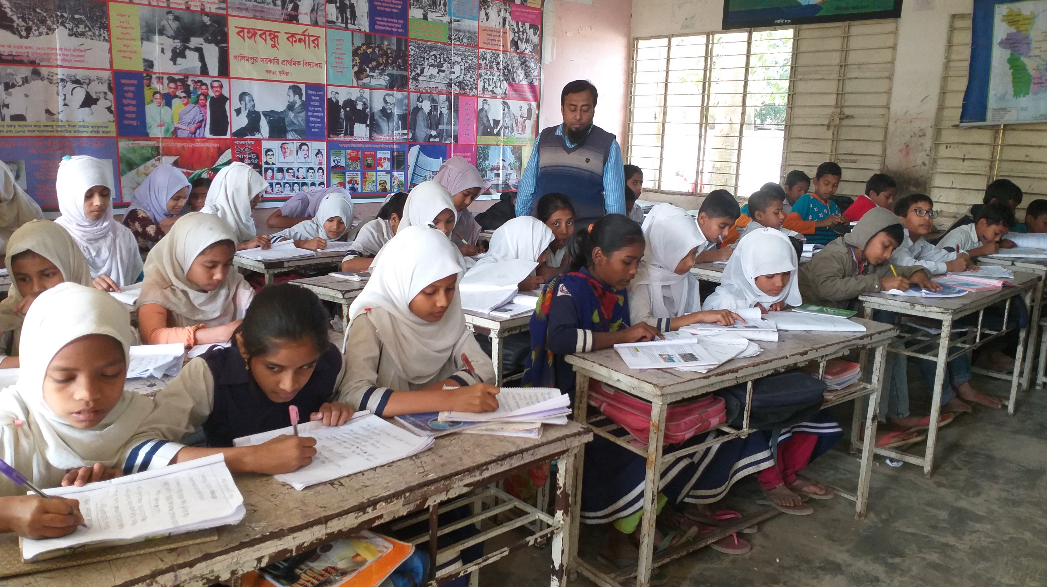
শিখনফল
এই পাঠ শেষে শিক্ষার্থীরা...
৩৪.১ আয়ত , বর্গ,সামান্তরিক ওরম্বসের আকৃতি অনুসারে পৃথক পৃথকভাবে সাজাতে পারবে।
২

Slide 10
ঘ
গ
ক
খ
আয়তের বিপরীত বাহুগুলো সমান্তরাল।
( লম্ব দুরত্ব সমান )

Slide 11
ঘ
গ
ক
খ
আয়তের বিপরীত বাহুগুলো সমান্তরাল।
( লম্ব দুরত্ব সমান )

Slide 12
ক
ঘ
৩ সেমি
৯০°
৯০°
খ
গ
৪ সেমি
অর্থাৎ আয়তের প্রত্যেকটি কোন সমকোন বা ৯০°

Slide 13
ঘ
গ
৯০ ডিগ্রী
৯০ ডিগ্রী
৯০ ডিগ্রী
৯০ ডিগ্রী
ক
খ
আয়তের প্রত্যেকটি কোন সমকোন।

Slide 14
ঘ
গ
৯০ ডিগ্রী
৯০ ডিগ্রী
৯০ ডিগ্রী
৯০ ডিগ্রী
ক
খ
আয়তঃ যে চতুর্ভুজের বিপরীত বাহুগুলো সমান ও সমান্তরাল এবং প্রত্যেকটি কোন সমকোন তাকে আয়ত বলে।

Slide 15
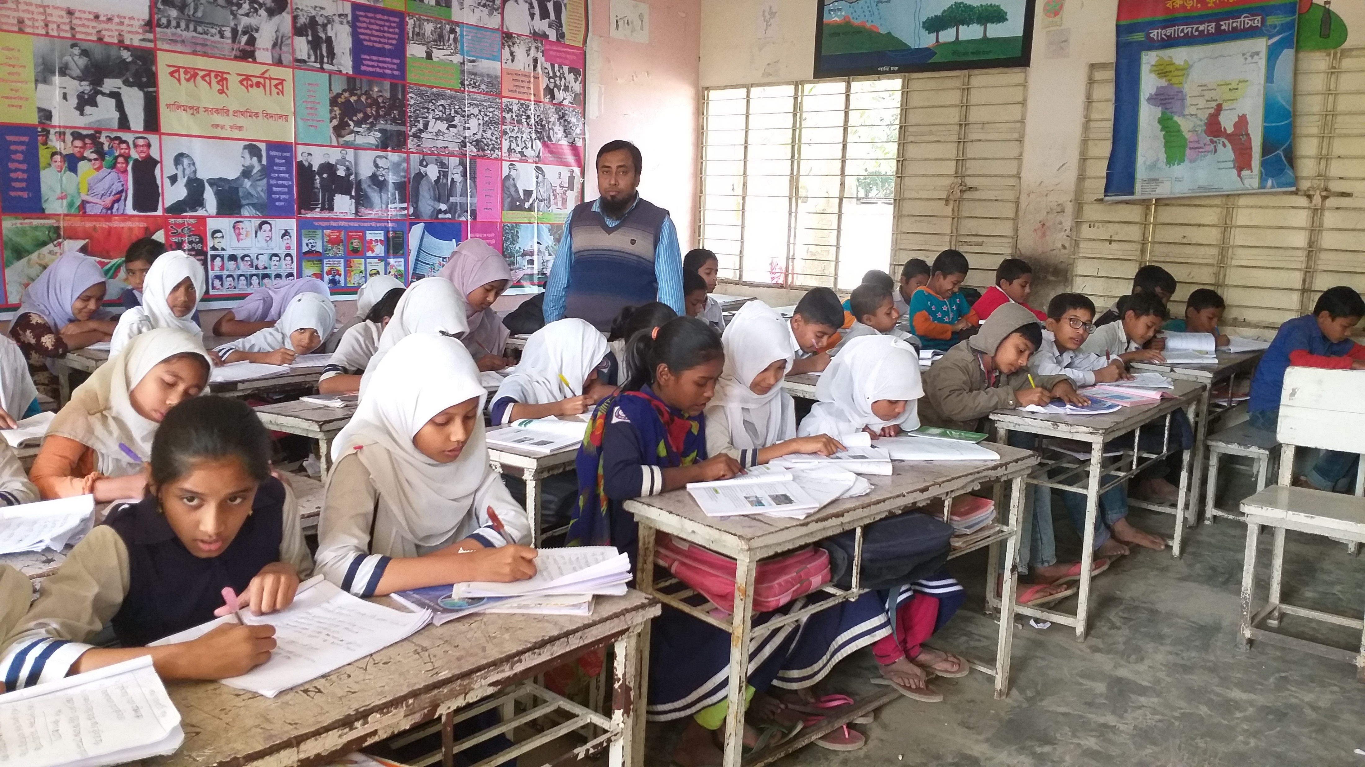
জোড়ায় কাজ
নির্দেশনা অনুসারে আয়ত অঙ্কন
শিক্ষার্থীরা জোড়ায় বিভক্ত হয়ে নির্দেশনা অনুসারে আয়ত অঙ্কন।
যার দৈর্ঘ্য 4 সেমি এবং অপর বাহুর দৈর্ঘ্য ৩ সেমি )

Slide 16
মূল্যায়ন
প্রশ্নগুলোর উত্তর দাও
১. আয়তের কয়টি কোণ সমকোণ?
২. আয়তের বিপরীত বাহুগুলো কেমন?

Slide 17
দলীয় কাজ
একটি আয়ত অঙ্কন করে এর
চারটি কোনের যোগফল বের কর।
ক দল
একটি আয়ত অঙ্কন করে আয়তের বিপরীত বাহুগুলোর দৈর্ঘ্য মাপ।
খ দল

Slide 18
বাড়ির কাজ
একটি আয়ত অংকন কর যার বিপরীত বাহু গুলো যথাক্রমে ৫ সেঃমিঃ ও ৬সেঃমিঃ।

Slide 19
ধন্যবাদ

